Slide 1
Slabljenje i propadanje Carstva
Nastavna tema: Razvoj Rima, njegovo teritorijalno širenje i proces propadanja

Slide 2
Rimski carevi III. stoljeća
Period čestih građanskih ratova
Vladavina vojnih careva
Razdoblje političkih, gospodarskih i društvenih kriza
Nezadovoljstvo vojske i uvođenje novih poreza
Kolonat i koloni

Slide 3
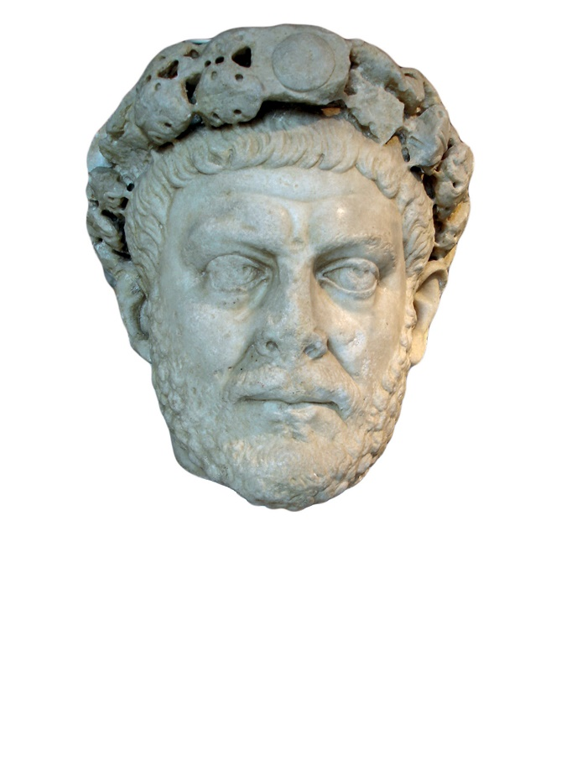
Rimski carevi III. stoljeća
Car Dioklecijan
Prekinuo razdoblje anarhije
Reforme Carstva
Dominat
Odbrana Carstva
Tetrarhija, novi način vladanja

Slide 4
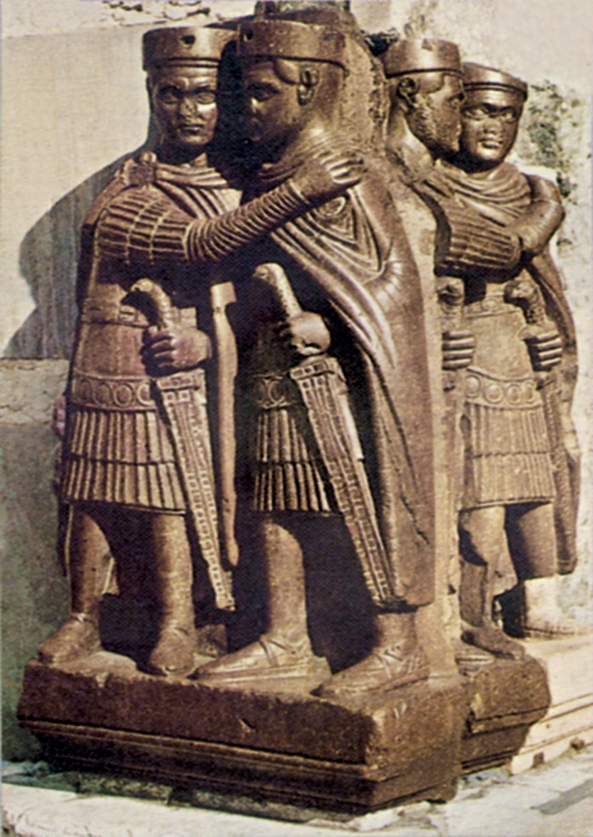
Rimski carevi III. stoljeća
Tetrarhija
Vlast podijeljena između četvorice suvladara
Svaki vladar ima svoju prijestolnicu
Briga o četvrtini teritorija i pripadajućoj granici

Slide 5
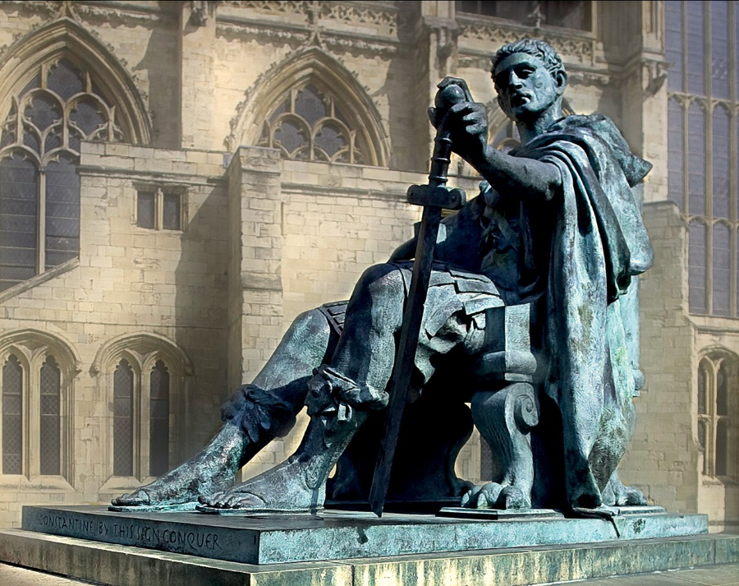
Rimski carevi III. stoljeća
Konstantin I.
Dolazi na vlast nakon kraćeg građanskog rata
Samostalna vlast u Carstvu
Konstantinopol, nova prijestolnica

Slide 6
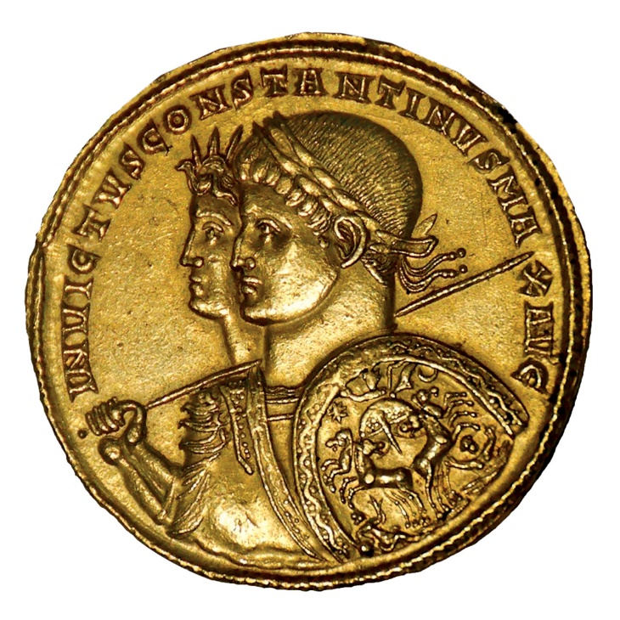
Rimski carevi III. stoljeća
Notes:
Konstantinov zlatnik

Slide 7
Propadanje Rimskog Carstva
Premještanje prijestolnice slabi zapadni dio Carstva
Germanska plemena na granicama Carstva
Provala Huna u Europu potkraj IV. stoljeća
Car Teodozije 395. godina, podjela Carstva
Istočno i Zapadno

Slide 8
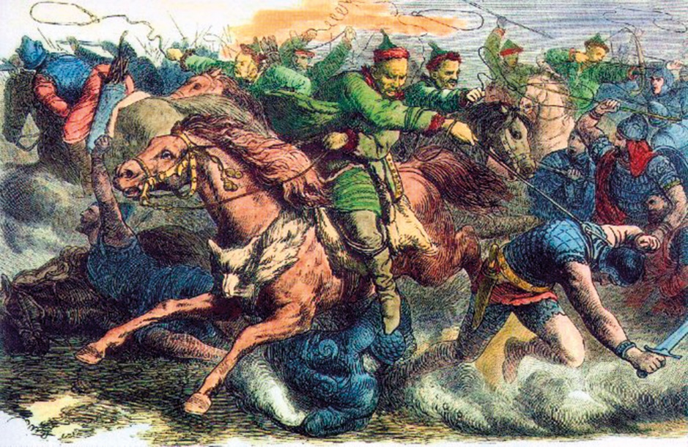
Propadanje Rimskog Carstva
Notes:
Provala nomadskog naroda Huna u Europu.

Slide 9
Propadanje Rimskog Carstva
Stvaranje germanskih država na tlu Zapadnog Rimskog Carstva
Vlast careva ograničena na Italiju
Romul Augustul, posljednji car Zapadnog Rimskog Carstva
476. godina propast Zapadnog Rimskog Carstva
Odoakar, germanski vojskovođa
Istočno Rimsko Carstvo opstaje još nekoliko stoljeća

Slide 10
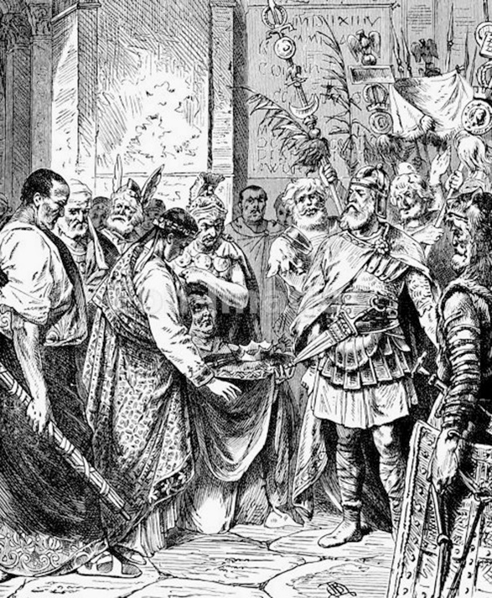
Propadanje Rimskog Carstva
Prikaz Romula Augustula koji predaje krunu Odoakaru.
Notes:
Romul Augustul je na vlast došao uz pomoć svoga oca vojskovođe Oresta i vladao je kao dječak Zapadnim Rimskim Carstvom.

Slide 11
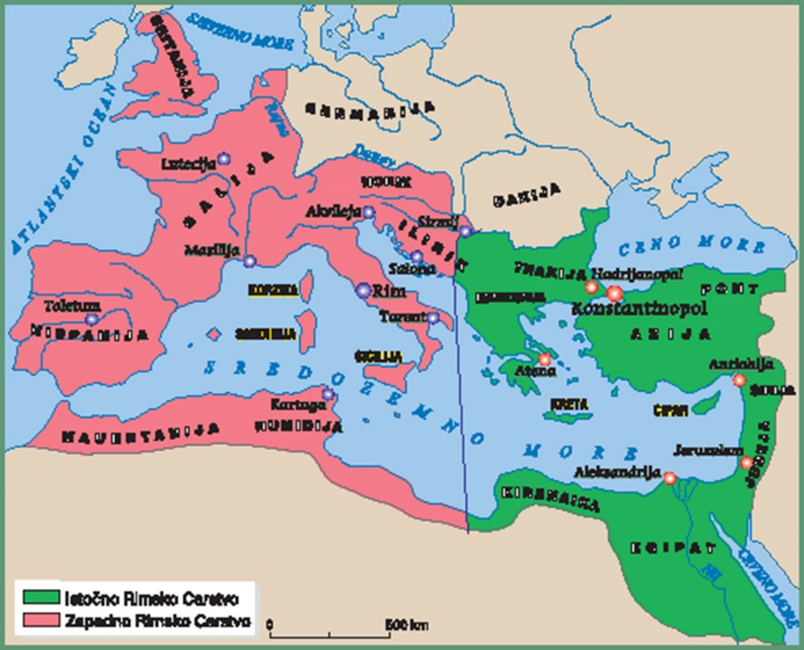
Propadanje Rimskog Carstva
Promotrite zemljovid u udžbeniku na stranici 190. i odgovorite na pitanja iz udžbenika na stranici 191.
Notes:
Rimsko Carstvo nakon podjele 395. godine

Slide 12
UPAMTIMO
Vladavina vojnih careva
Razdoblje političkih, gospodarskih i društvenih kriza
Nezadovoljstvo vojske i uvođenje novih poreza
Kolonat i koloni

Slide 13
UPAMTIMO
Dominat
Tetrarhija
Konstantinopol, nova prijestolnica
Germanska plemena na granicama Carstva
Provala Huna u Europu potkraj IV. stoljeća
Car Teodozije 395. godina podjela Carstva
Istočno i Zapadno Carstvo

Slide 14
UPAMTIMO
Vlast careva ograničena na Italiju
Romul Augustul, posljednji car Zapadnog Rimskog Carstva
476. godina propast Zapadnog Rimskog Carstva
Odoakar, germanski vojskovođa
Istočno Rimsko Carstvo opstaje još nekoliko stoljeća

